Slide 1
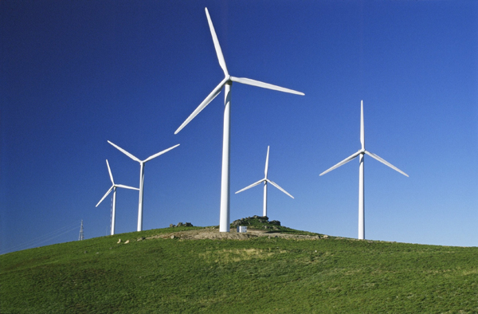
“Producción de Electricidad mediante el aprovechamiento de la energía eólica. Aspectos técnicos y económicos”

Slide 2
GENERALIDADES SOBRE LA ENERGÍA EÓLICA
La Energía eólica es la energía cinética que se genera por efecto de los movimientos de la masa de aire en la atmósfera las cuales se desplazan de áreas de alta presión atmosférica hacia áreas adyacentes de baja presión, con velocidades proporcionales al gradiente de presión.

Slide 3
La energía del viento es utilizada mediante el uso de aeromotores los cuales son capaces de transformar la energía eólica en energía mecánica rotativa la que es utilizable, y esta a su vez para accionar directamente los generadores eléctricos, para la producción de energía eléctrica.

Slide 4
ESTADO DE LA TECNOLOGÍA
En la actualidad la energía eólica es utilizada para mover aerogeneradores. Los aerogeneradores son molinos que a través de un generador eléctrico conectado a su eje producen energía eléctrica. Estas máquinas diseñadas para aprovechar la energía del viento se suelen agrupar en parques eólicos, para suplir la necesidad de producción de energía que resulte rentable.

Slide 5
Los científicos calculan que hasta un 10% de la generación de electricidad mundial se podría obtener de generadores de energía eólica.
Las máquinas modernas comienzan a funcionar cuando el viento alcanza una velocidad de unos 19 km/h, logran su máximo rendimiento con vientos de entre 40 y 48 Km/h y dejan de funcionar cuando los vientos alcanzan los 100 Km/h.

Slide 6
Situación actual a nivel mundial
La energía eólica es la fuente de energía de mayor crecimiento porcentual del mundo. En Europa se acumulan las tres cuartas partes de la generación eólica mundial. Europa y Estados Unidos cuentan con más del 90% mundial.
País | Potencia (Mw)
Unión Europea | 23065
Resto de Europa | 235
USA | 4685
Canadá | 238
Norteamérica | 4923
India | 1702
Japón | 415
China | 468
Australia | 104
Total Mundial | 31128
Potencia instalada (MW) a finales de 2002 (Estimaciones de EWEA y AWEA)

Slide 7
Situación actual en el Ecuador
En lo que respecta a generación eólica, el Ecuador cuenta desde el primero de octubre del año 2008 con el primer proyecto eólico. Este proyecto está ubicado en la región insular de Galápagos, precisamente en la Isla San Cristóbal. El primer parque eólico cuenta con tres generadores aéreos de 800 Kw cada uno, para un total de 2.4 Mw que ayudan a suplir parte de la demanda de las islas.

Slide 8
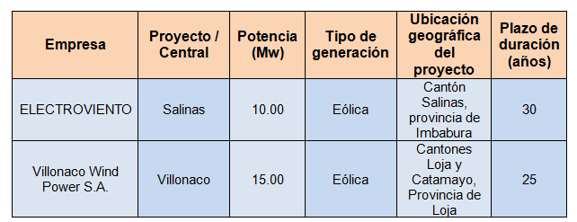
La granja eólica de San Cristóbal es la única instalada y en funcionamiento en todo el Ecuador. Existen otros proyectos que cuentan con estudios definitivos pero no se han llegado a concretar. La siguiente tabla muestra las características de los proyectos que cuentan con la concesión respectiva emitida por el CONELEC.
Proyectos eólicos que cuentan con concesión por parte del CONELEC.

Slide 9
Aspectos medioambientales
La energía eólica es beneficiosa porque frena el agotamiento de los combustibles fósiles, que se caracterizan por estar disponibles en una cantidad limitada, además, es inagotable y está exenta de problemas de contaminación.
Beneficios de Producción de Energía Eólica
  No se contribuye a la lluvia ácida.
  No se contribuye al efecto invernadero.
  Es una fuente de energía segura, renovable, limpia e inagotable.
Afecciones al Medio Ambiente:
  Alteración Paisajística
  Reducida afección sobre las aves
  Las acciones de obra civil
  El impacto visual

Slide 10
PROCESOS EN LA PRODUCCIÓN DE LAS ENERGÍAS RENOVABLES

Slide 11
Constitución de aerogeneradores
Un aerogenerador consiste en un rotor o turbina eólica que convierte la energía cinética del viento en potencia sobre un eje giratorio, un sistema de generación que convierte esa potencia en electricidad.
La mayoría de las aeroturbinas instaladas poseen eje horizontal, con las palas a barlovento y un sistema de orientación para posicionar a la máquina cara al viento en todo momento.

Slide 12
La constitución típica de un aerogenerador incluye principalmente los siguientes elementos:
Palas del Rotor: capturan el viento y transmiten su potencia hacia el buje.
Buje: permite acoplar el rotor al eje de baja velocidad del aerogenerador.
Sistema Activo de Giro de Pala (PITCH CHANGE MECHANISM): controla las actuaciones de la máquina
Sistema Hidráulico: Dentro del buje hay un sistema hidráulico que permite el movimiento de las palas en torno a su eje longitudinal.
Sistema de Bloqueo del Rotor: Es necesario cuando se debe realizar algún tipo de mantenimiento dentro del buje.

Slide 13
Mecanismo de Control de Balanceo: este mecanismo controla el movimiento del rotor perpendicular a su plano de rotación, permitiendo reducir las cargas de fatiga en toda la aeroturbinas.
Góndola: incluye el multiplicador y el generador eléctrico.
Acoplamiento Fijo entre el Buje y el eje de Baja Velocidad: Permite transmitir el movimiento del rotor eólico, al capturar las palas la energía del viento.
Caja Multiplicadora: Esta formada por engranajes que convierten el torque alto del viento con velocidades bajas, en velocidades altas con torque bajo en el Generador.
Base Vibratoria de Sujeción: Es una base diseñada para absorber cargas radiales y longitudinales altas.

Slide 14
Base Vibratoria de Sujeción: Es una base diseñada para absorber cargas radiales y longitudinales altas.
Acoplamiento Flexible: Acopla el eje de salida de la caja multiplicadora con el eje de alta velocidad del generador.
Eje del Generador: Eje de alta velocidad del tren de potencia gira a la velocidad necesaria para permitir el funcionamiento del generador eléctrico.
Freno del Rotor: El freno mecánico se utiliza en caso de fallo del freno aerodinámico, o durante las labores de mantenimiento de la turbina.
Generador: Convierte la energía mecánica en eléctrica.
Sistema Hidráulico: El sistema hidráulico es utilizado para restaurar los frenos aerodinámicos del aerogenerador.

Slide 15
Mecanismo de Orientación (Yaw Drive) : Es activado por el controlador electrónico, que vigila la dirección del viento utilizando la veleta.
Anemómetro y Veleta: El anemómetro y la veleta se utilizan para medir la velocidad y la dirección del viento.
Controlador Electrónico: monitoriza las condiciones del aerogenerador y controla el mecanismo de orientación.
Plataforma: Es la plataforma que sirve de soporte a la máquina.
Torre : Estructura metálica que soporta la góndola.

Slide 16
La ley de Betz - Teoría de la cantidad de movimiento
A₁ :Sección aguas arriba del rotor (antes de llegar al rotor)
V₁ :Velocidad incidente del viento en la sección A₁
V :Velocidad en la proximidades del rotor
A₂ :Sección aguas abajo del rotor (después de pasar el rotor)
V₂ :Velocidad incidente del viento en la sección A₂
Tubo de corriente en un aerogenerador

Slide 17


P₁ :Presión atmosférica del viento en la sección A₁
P⁺ :Presión mayor a P₁, es decir una sobrepresión con respecto a la presión atmosférica que se ve reflejada en la cara anterior del rotor.
P⁻ :Presión menor a P₁, es decir una depresión con respecto a la presión atmosférica que se ve reflejada en la cara posterior del rotor.
P₂ :Presión igual a P₁.
El caudal másico se ha de mantener a lo largo del tubo de corriente. Como tan sólo la velocidad axial contribuye a él se cumplirá:
Por tanto:

Slide 18

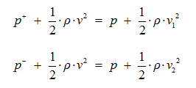



Cantidad de movimiento
Energía
Equilibrio del disco
Velocidad en el plano del rotor

Slide 19


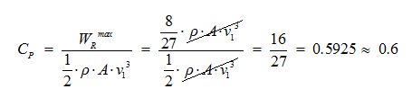
Potencia aerodinámica extraída por el rotor del viento
Limite de Betz

Slide 20
La energía del viento
Origen de los vientos

Slide 21
La energía del viento
La circulación atmosférica viene determinada por:
La diferencia constante de temperatura que existe entre el ecuador y los polos
La rotación de la Tierra.
La presencia de masas continentales.
La Tierra es una esfera por lo que los rayos del Sol sólo dan perpendicularmente en un punto.
El eje de la Tierra está inclinado con respecto al plano de giro alrededor del Sol, por lo que los rayos inciden de forma perpendicular en diferentes puntos según la época del año.

Slide 22
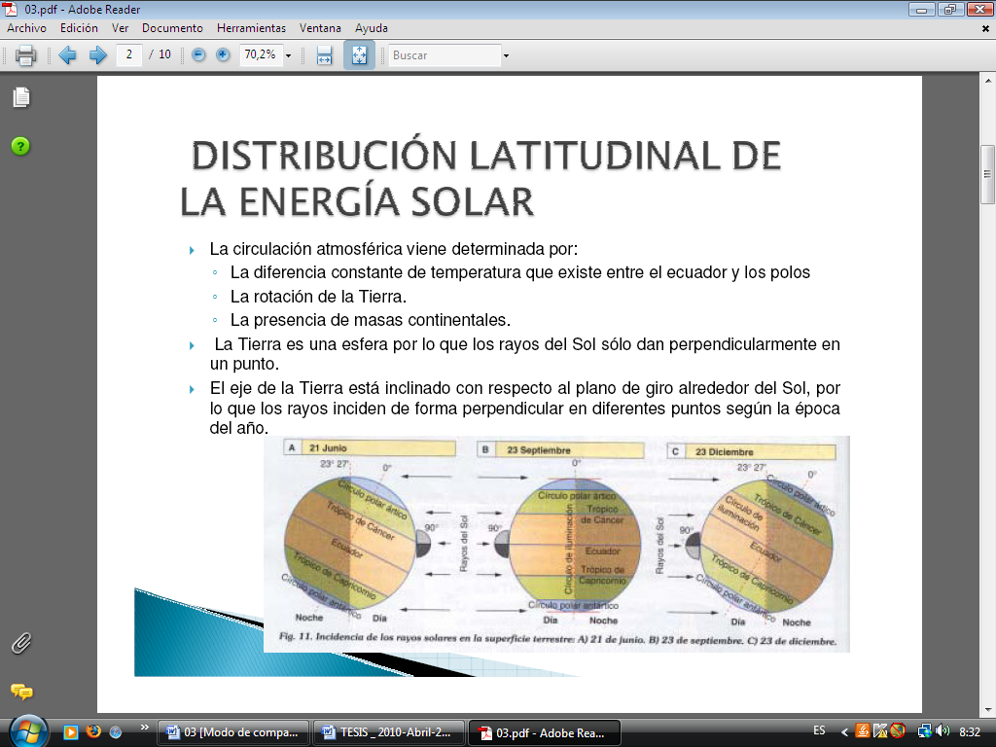
La energía del viento
Incidencia de los rayos solares en la superficie terrestre:
A) 21 de junio,B) 23 de septiembre, C) 23 de diciembre.

Slide 23
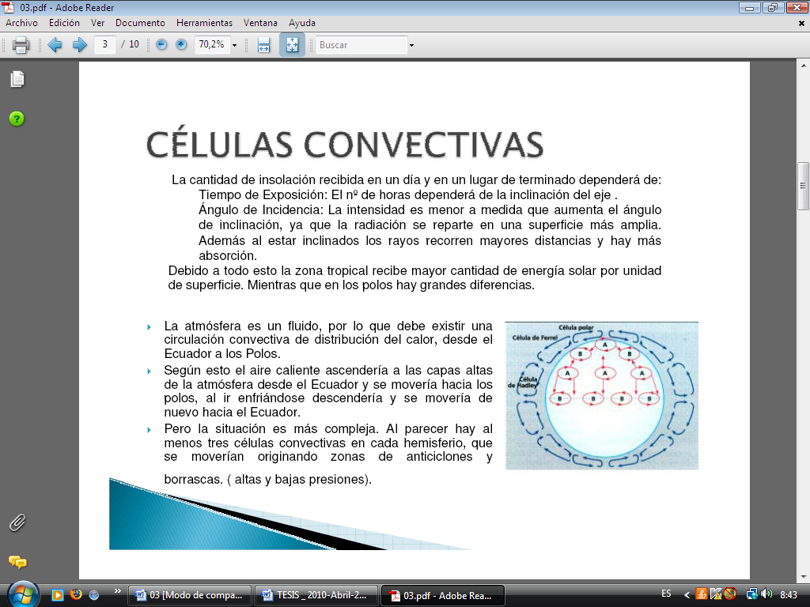
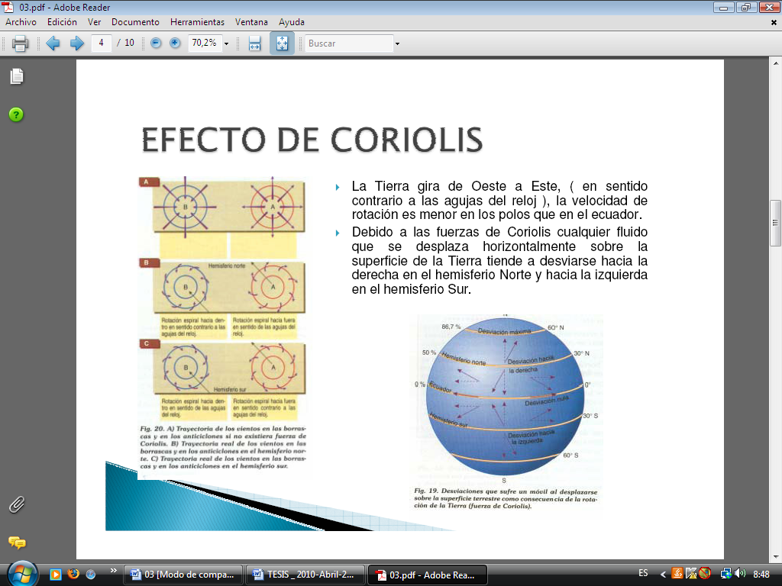
La energía del viento
Formación de las células convectivas
Desviaciones que se producen por la fuerza de Coriolis

Slide 24
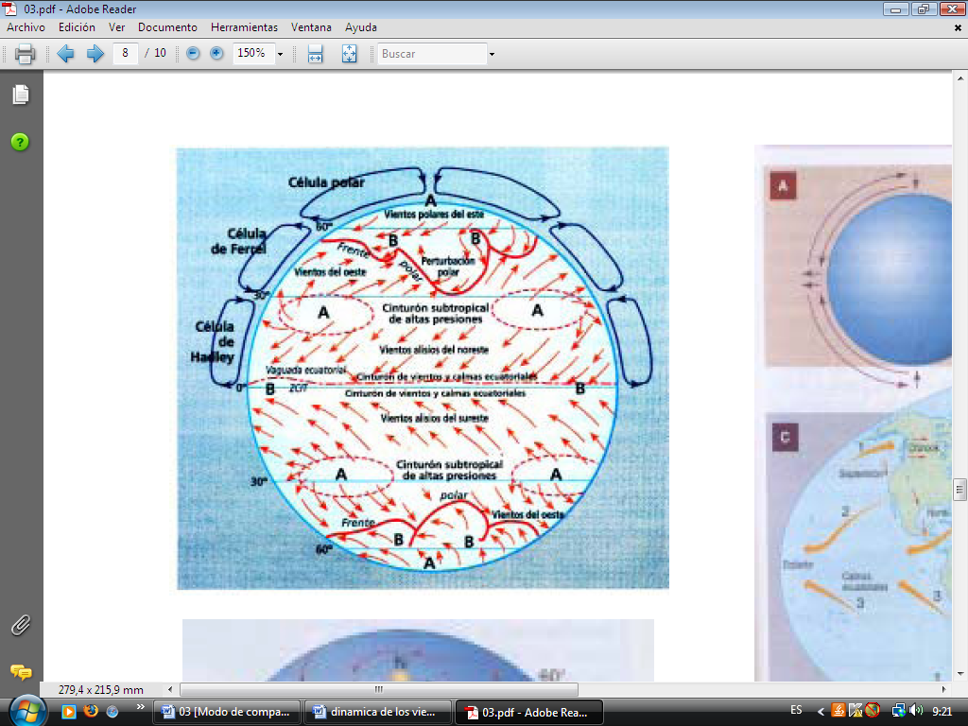
La energía del viento
Anomalías locales y regionales de la circulación atmosférica
La circulación atmosférica descrita tiene gran cantidad de peculiaridades debidas a:
La presencia de masas continentales.
Los océanos
La presencia de sistemas montañosos.
El agua es capaz de absorber una gran cantidad de energía, por lo que se calientan y enfrían más lentamente que los continentes, viéndose menos afectados por las variaciones diarias.
Circulación general de la atmosfera

Slide 25
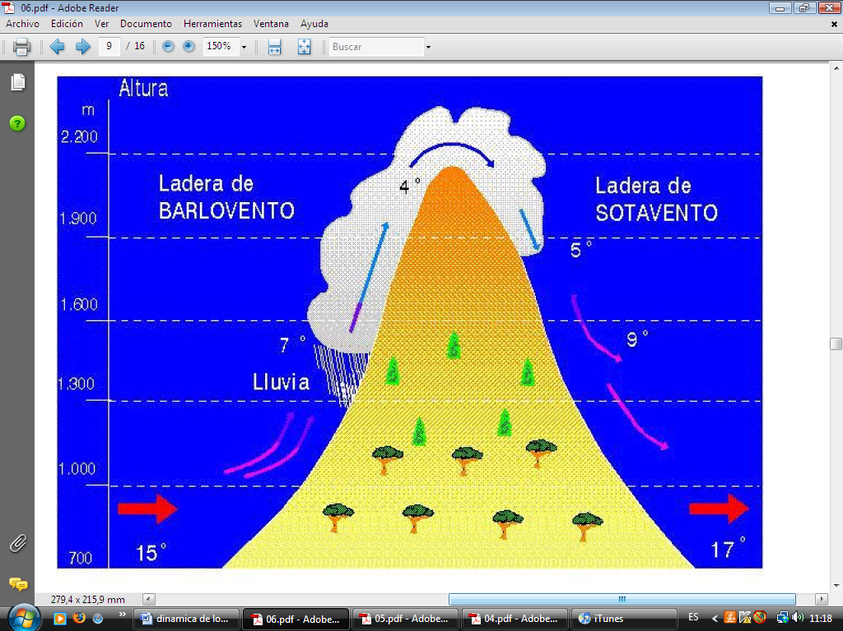
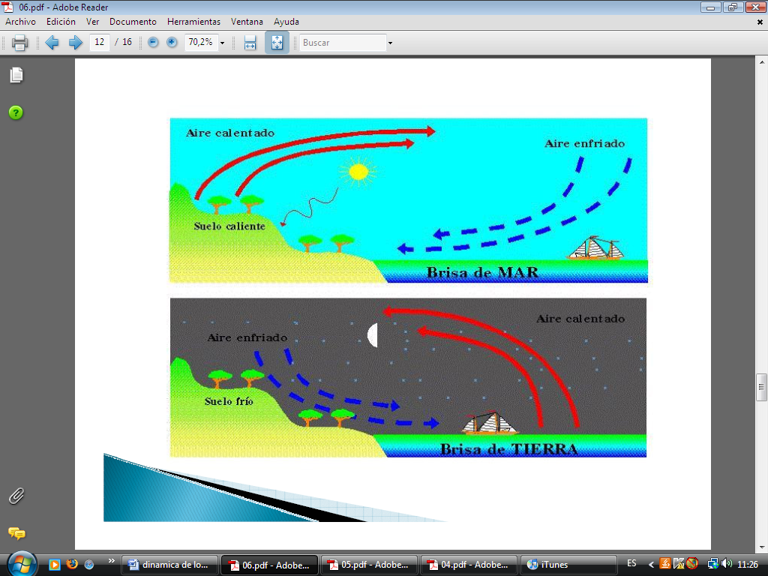
La energía del viento
Vientos locales (Foehn)
Brisa de Mar y Tierra

Slide 26
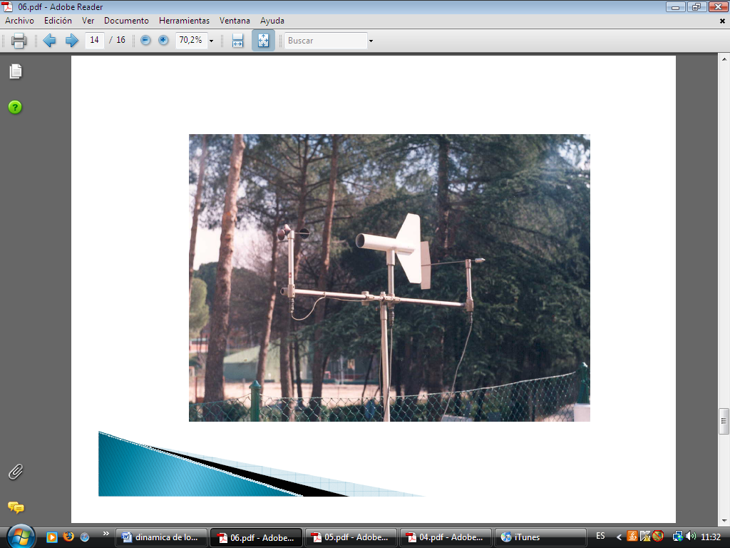
Medición del recurso
Las velocidades del viento son medidas en medias de 10 minutos para que sea compatible con la mayoría de programas estándar .
Los resultados en las velocidades del viento son diferentes si se utilizan diferentes periodos de tiempo para calcular las medias.
Los aparatos utilizados para medir el viento son el anemómetro y la veleta, siendo el primero el que mide la velocidad y el segundo la dirección de donde sopla el viento.
El anemómetro más usado es el de cazoletas, que consiste en una cruz o molinete horizontal móvil alrededor de un eje vertical; cada brazo de la cruz lleva en su extremo una cazoleta o semiesfera hueca, estando todos los huecos dirigidos en el mismo sentido.
Veleta

Slide 27
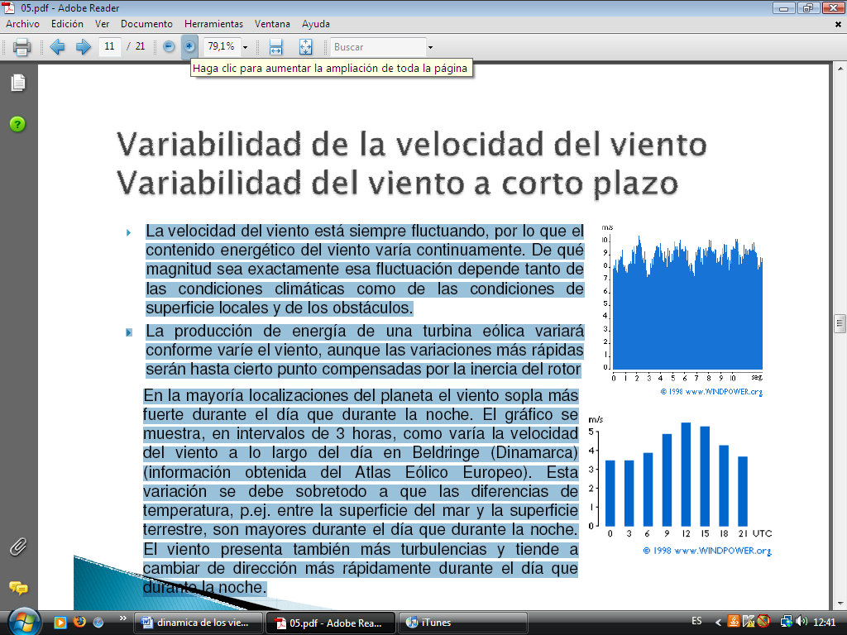
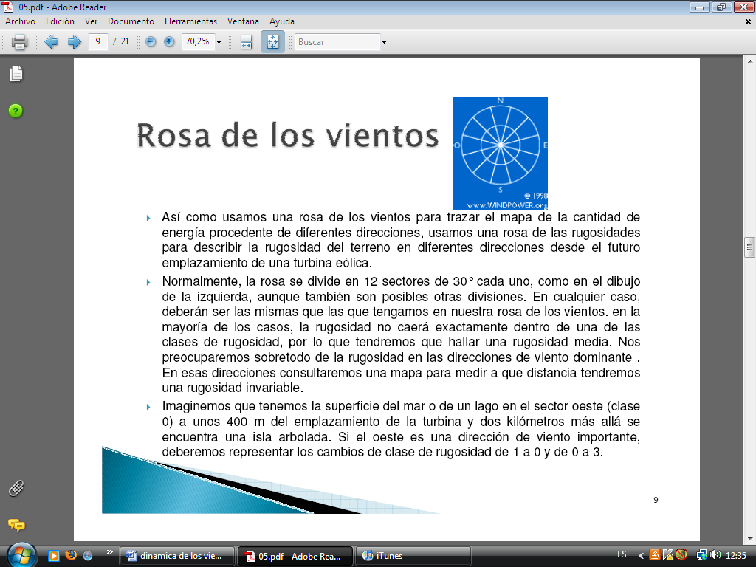
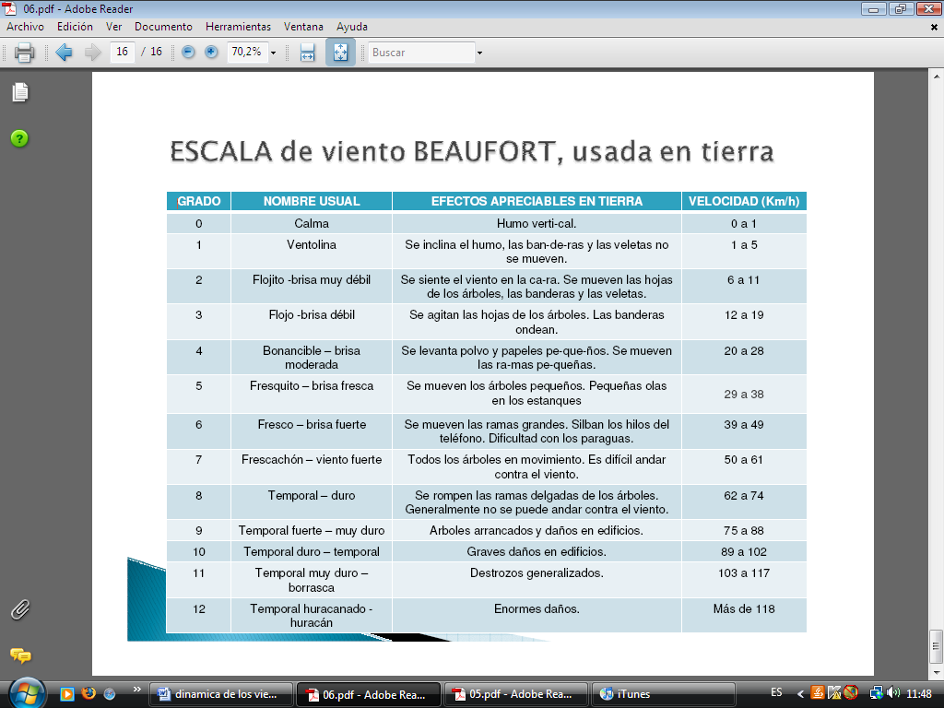
Medición del recurso
Rosa de los vientos
Variabilidad del viento
Escala de viento BEAUFORT, usada en tierra

Slide 28

Factores considerados para la ubicación de los aerogeneradores
Rugosidad
En general, cuanto más pronunciada sea la rugosidad del terreno mayor será la ralentización que experimente el viento.
Los bosques y las grandes ciudades ralentizan mucho el viento, mientras que las pistas de hormigón de los aeropuertos sólo lo ralentizan ligeramente.
Las superficies de agua son incluso más lisas que las pistas de hormigón, y tendrán por tanto menos influencia sobre el viento, mientras que la hierba alta y los arbustos ralentizan el viento de forma considerable.
Cizallamiento del viento
El hecho de que el perfil del viento se mueva hacia velocidades más bajas conforme nos acercamos al nivel del suelo suele llamarse cizallamiento del viento.
La velocidad del viento a una cierta altura sobre el nivel del suelo es:
v = velocidad del viento a una altura z sobre el nivel del suelo.
v_{ref} = velocidad de referencia, es decir, una velocidad de viento ya conocida a una altura. z_{ref} .
z = altura sobre el nivel del suelo para la velocidad deseada, v.
z₀ = longitud de rugosidad en la dirección de viento actual.

Slide 29
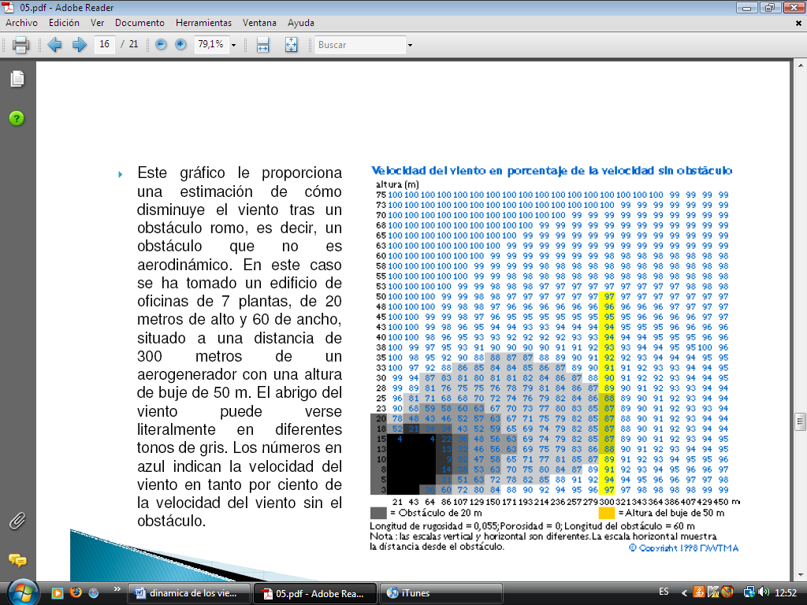
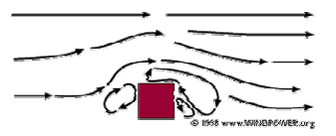
Efectos debido a obstáculos
Las turbulencias disminuyen la posibilidad de utilizar la energía del viento de forma efectiva en un aerogenerador. También provocan mayores roturas y desgastes en la turbina eólica, tal y como se explica en la sección sobre cargas de fatiga. Las torres de aerogeneradores suelen construirse lo suficientemente altas como para evitar las turbulencias del viento cerca del nivel del suelo.
Como puede verse en este dibujo de típicas corrientes de viento alrededor de un obstáculo, la zona de turbulencias puede extenderse hasta una altura alrededor de 3 veces superior a la altura del obstáculo. La turbulencia es más acusada detrás del obstáculo que delante de él .
Líneas de viento frente a un obstáculo romo

Slide 30
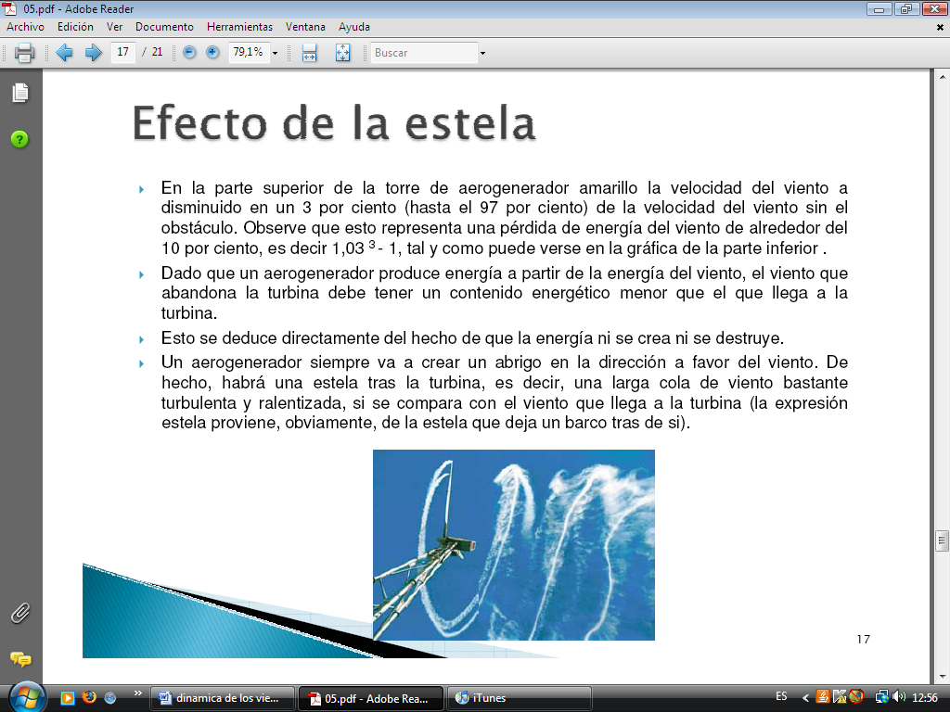
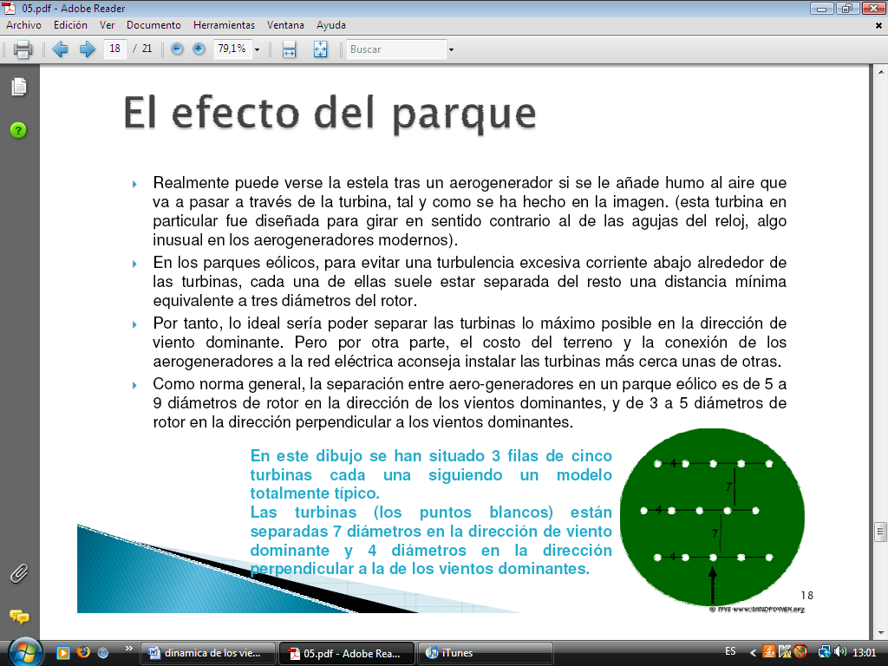
Efectos debido a obstáculos
Efecto del parque
En los parques eólicos, para evitar una turbulencia excesiva corriente abajo alrededor de las turbinas, cada una de ellas suele estar separada del resto una distancia mínima equivalente a tres diámetros del rotor.
Por tanto, lo ideal sería poder separar las turbinas lo máximo posible en la dirección de viento dominante. Pero por otra parte, el costo del terreno y la conexión de los aerogeneradores a la red eléctrica aconsejan instalar las turbinas más cerca unas de otras.
Efecto estela
Un aerogenerador siempre va a crear un abrigo en la dirección a favor del viento.
De hecho, habrá una estela tras la turbina, es decir, una larga cola de viento bastante turbulenta y ralentizada, si se compara con el viento que llega a la turbina .
Efecto estela en un generador eólico
Disposición de aerogeneradores para disminuir el efecto parque,
(las distancias se disponen en base al diámetro del rotor, ej. 7 diam del rotor y 4 diam del rotor)

Slide 31
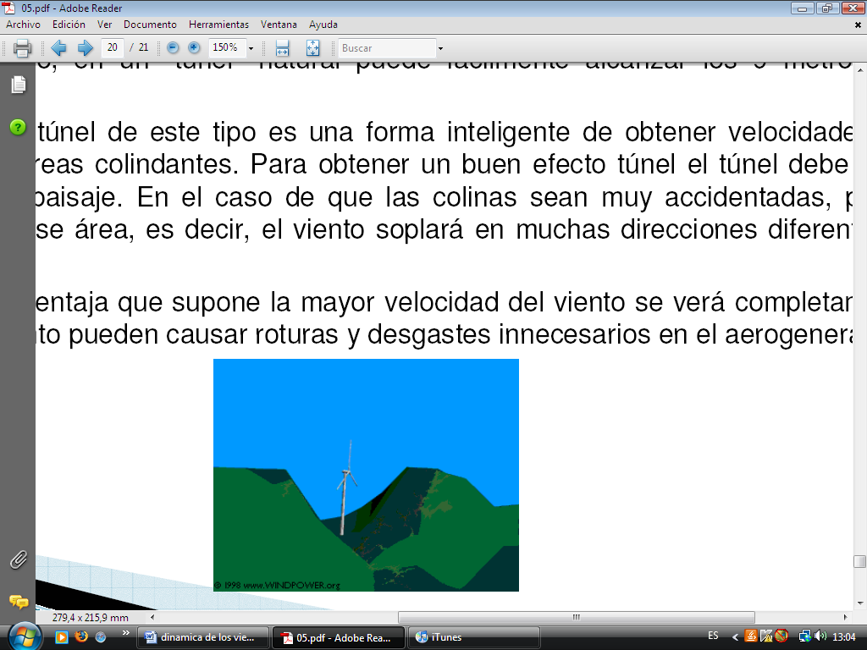
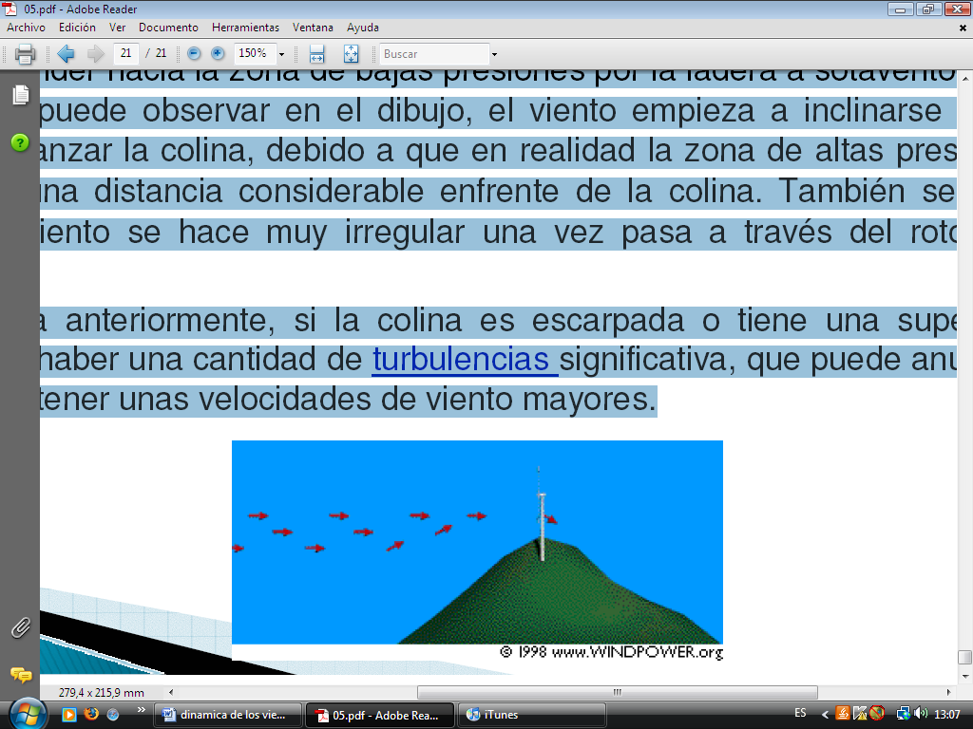
Efectos Aceleradores
Efecto tunel
Efecto Colina

Slide 32
La energía del viento
Modelación matemática

Slide 33

La energía del viento
Debido a que la energía del viento depende de la velocidad del mismo, esta no puede modelarse de forma determinista por lo que se emplean distribuciones de probabilidad para modelar su comportamiento.
Como por ejemplo la Función densidad de Weibull
Donde a es el parámetro de forma y es a dimensional, y b es el parámetro de escala y su valor es cercano a la velocidad media, Vw es la velocidad del viento

Slide 34
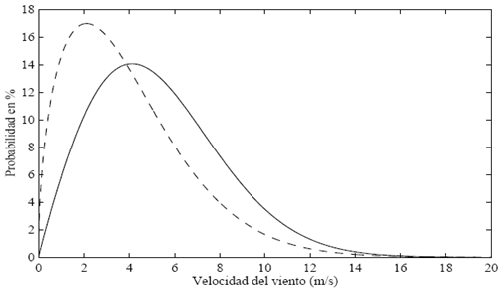


La energía del viento
Dos distribuciones de Weibull: (-) factor de forma
a=1.94, factor de escala b=0.98 m/s. (--) factor de
forma a=1.5, factor de escala b=4.39 m/s

Slide 35


La energía del viento
La potencia que posee una determinada corriente de viento al atravesar una sección A es proporcional a la velocidad del viento al cubo:
Donde p es la densidad del aire aproximadamente 1, 225 kg/m^3
Si se multiplica la función de densidad de la distribución de velocidades de viento por la potencia del viento obtenida en la ecuación anterior, se obtiene la función de densidad de la distribución de energía del viento.
Por lo tanto la cantidad de energía total de un emplazamiento puede calcularse como:

Slide 36


La energía del viento
Este dato es importante a la hora de considerar un posible emplazamiento para un generador eólico, ya que la potencia mecánica que una turbina eólica puede capturar se puede calcular como:
Donde R es el radio de las palas, Cp es el coeficiente de potencia, que expresa la fracción de potencia extraída por el aerogenerador, y Vw es la velocidad del viento.
Los factores de los que depende el coeficiente de potencia son: geometría de las palas, ángulo de paso de las palas, la relación entre la velocidad lineal en la punta de pala Vu y la velocidad del viento:

Slide 37
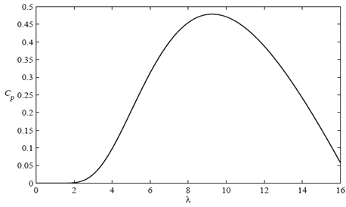

La energía del viento
Ejemplo de la evolución del coeficiente de potencia en
función de la relación de velocidades .

Slide 38
Control de aerogeneradores

Slide 39
Según el sistema de control, los sistemas de conversión de energía eólica pueden clasificarse en dos grandes grupos: sistemas de velocidad fija y sistemas de velocidad variable.
Sistemas de velocidad fija
Los sistemas de velocidad fija se caracterizan por girar en régimen permanente a una velocidad prácticamente constante e independiente de la velocidad del viento.
Los sistemas con generador síncrono giran a la velocidad ωg=ωs, donde ωs es la frecuencia de sincronismo.
Los sistemas con generador de inducción giran a la velocidad ωG=ωS(1-S), donde S es el deslizamiento.
Existen dos métodos principales de control para los sistemas de velocidad fija:
Control por entrada en pérdida.
Control por variación del paso de pala.

Slide 40
Sistemas de velocidad variable
La potencia mecánica entrante a la turbina depende de la velocidad del viento y del coeficiente de potencia Cp.
Los sistemas de velocidad variable permiten extraer más energía del viento por unidad de área, al acercar la velocidad de las palas ωp al punto de Cp máximo.

Slide 41
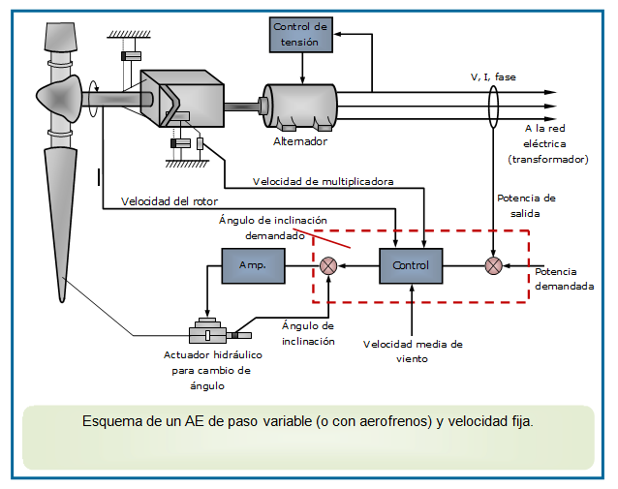
En el caso de aerogeneradores con paso fijo y velocidad fija el proceso de arranque que se sigue es el siguiente:

Slide 42
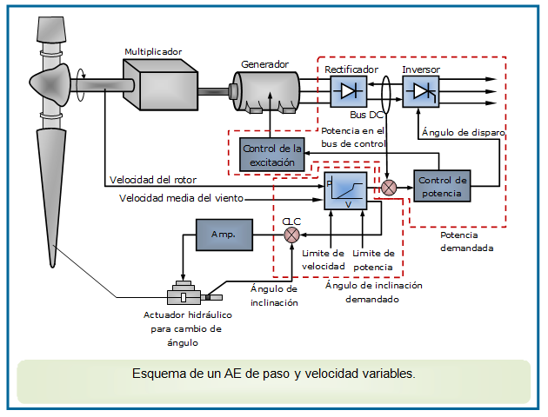
En el caso de sistemas de paso variable y velocidad variable el proceso que se sigue es el siguiente:

Slide 43
Tipo de control | Ventajas | Inconvenientes
Entrada en pérdida | Simplicidad Palas fijas | Bajo aprovechamiento a vientos altos
Ángulo de pala | Mejor aprovechamiento a vientos altos | Más caro Averías en el mecanismo
Velocidad variable | Menos ruido Control de factor de potencia Menos esfuerzos mecánicos Reducción de fluctuaciones de tensión Mejor aprovechamiento a todas las velocidades de viento. | Más complejo Ligera pérdida de potencia en el convertidor

Slide 44
El sistema de control
Los principales objetivos de los sistemas de control de aerogeneradores son:
Obtener un funcionamiento automático y fiable del aerogenerador
Conseguir que la turbina funcione en consonancia con el viento
Decidir la conexión/desconexión del generador y realizar correctamente los arranques y paradas del aerogenerador.
Proteger al sistema
Maximizar el rendimiento del sistema.
Señalizar posibles averías o funcionamientos incorrectos disminuyendo los costes de mantenimiento y los tiempos de reparación.
Aumentar la vida útil del aerogenerador

Slide 45
El sistema de control deberá ser diferente en función del tamaño del aerogenerador.
Para pequeñas máquinas, el control será simple y normalmente pasivo, por el contrario, para grandes máquinas (media y alta potencia), el sistema de control será más complicado debido a los múltiples parámetros a medir y el aumento de precisión requerido, pero representará un coste, que aunque sea alto, es pequeño en comparación con el coste total del sistema.

Slide 46
Los sistemas de controles actuales
Se basan normalmente en microprocesadores, específicamente desarrollados para su uso en control de aerogeneradores. Estos sistemas de control permiten integrar de forma eficiente todos los subsistemas que intervienen en la correcta operación del aerogenerador, permitiendo además modificaciones de programas por el usuario, centralizado de la comunicación y recogida de datos, telecontrol de varios aerogeneradores en el caso de parques eólicos, interconexión con centrales meteorológicas, etc.

Slide 47
Los parámetros límite que el sistema supervisa de modo continuo son:
Errores internos en el sistema de control.
Parámetros de red.
Potencia de salida.
Velocidad del viento
Velocidad de giro del rotor.
Control de temperaturas.
Sensores comparadores.
Sistemas hidráulicos.
Bajo nivel de aceite.
Excesivas conexiones/desconexiones.

Slide 48
Análisis Económico

Slide 49
Análisis Económico
Los temas de interés que comprende el análisis económico son:
La productividad de la Instalación, que viene determinada por el grado de eficiencia, aprovechamiento de esta, reflejada en el factor de planta del sistema, la cantidad y calidad energía generada por el mismo.
La tasa de retorno del capital, indica cuán rápido se recupera la inversión inicial y estima el tiempo donde la instalación del sistema empezara a generar ganancias al inversionista.
Los costos de la producción de energía, costos de operación y mantenimiento, costos de inversión que comprende costos de instalación e interconexión con la red pública.
La rentabilidad, la cual trata de medir el mayor o menor rendimiento de los capitales invertidos en el sistema, ya sean las ganancias obtenidas por la venta de energía o ingresos obtenidos gracias a subvenciones.
Las subvenciones , existen diversos organismos tanto a nivel mundial como nacional que ofrecen diversas subvenciones para la adquisición y montajes de equipos generadores de energía renovable, una de estas ejemplo son los Bonos verdes por reducción de toneladas de CO₂ emitidas a la atmosfera.

Slide 50
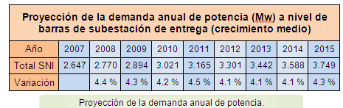
Análisis Económico
Proceso de evaluación del proyecto
Es requisito para la inversión demostrar que es factible aprovechar al viento para generar electricidad, este objetivo se logrará evaluando al proyecto como cualquier otro de generación eléctrica, esto es, comparar la inversión inicial requerida para la puesta en marcha del parque más los costos de operación y mantenimiento estimados durante su vida útil con relación al ingreso económico que se obtendrá por la venta de la energía producida durante el mismo período.
Análisis de la Demanda Eléctrica
En la siguiente tabla, pueden verificarse los datos y porcentajes de crecimiento de la demanda de Potencia del Ecuador; estimadas por el CONELEC y publicadas en el Plan de Electrificación del Ecuador 2006 - 2015.

Slide 51
Análisis Económico
Como se puede ver, existe un crecimiento sostenido en la demanda de potencia, adicional al hecho de que a través del sistema nacional interconectado, los posibles excesos de producción eléctrica pueden ser canalizados a cualquier zona del país que la necesite. Cabe recalcar que Galápagos es una acepción puesto que no forma parte del SIN, sin embargo, la demanda de energía en esta provincia aumenta de la manera similar a la del continente.
Se puede asegurar entonces, que la demanda eléctrica futura será siempre superior a la capacidad actual instalada, volviéndose necesaria la inclusión de nuevos proyectos eléctricos como el propuesto en la presente tesis.
Además, como aliciente adicional para este tipo de generación eléctrica se puede destacar el artículo mencionado en la REGULACIÓN No. CONELEC – 004/04 que dice:
“El CENACE despachará, de manera obligatoria y preferente, toda la energía eléctrica que las centrales que usan recursos renovables no convencionales entreguen al Sistema, hasta el límite de capacidad instalada establecido en el Art. 21 (15 Mw) del Reglamento Sustitutivo al Reglamento para el Funcionamiento del MEM (Mercado Eléctrico Mayorista)”

Slide 52
Análisis Económico
Análisis de la capacidad de generación eléctrica a instalar
En este punto, a más del aspecto económico, se analizarán 3 factores determinantes que limitan la cantidad de Megavatios que pueden ser instalados en el área predestinada para ello, los mismos se citan a continuación:
Número y capacidad de turbinas de acuerdo al espacio físico disponible.
Proyección de la demanda de potencia eléctrica.
Capacidad de la red de distribución.

Slide 53
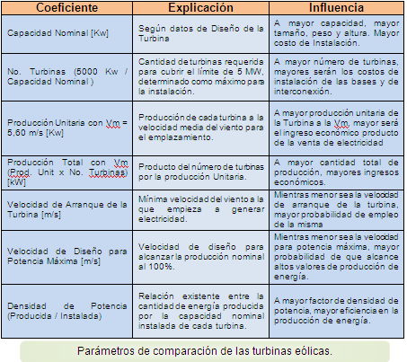
Análisis Económico
Estudio de mercado y selección de Turbinas Eólicas

Slide 54
Análisis Económico
Análisis financiero y vida útil del proyecto Eólica San Cristóbal
2.4 Mw

Slide 55
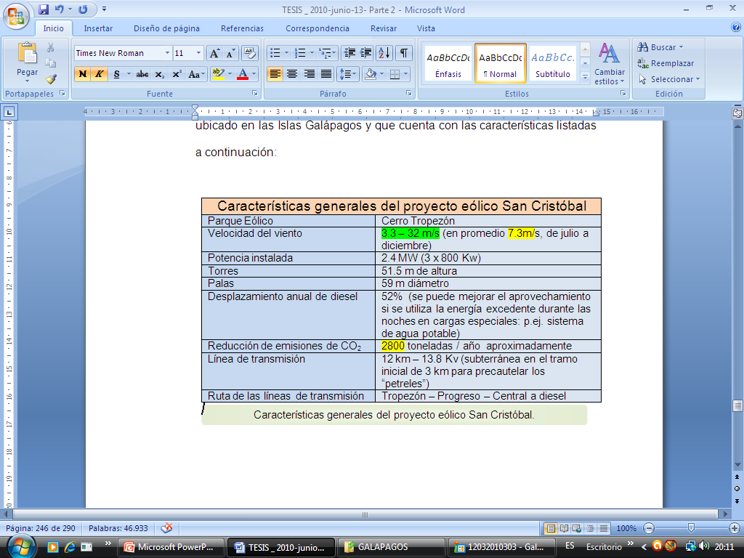
Eólica San Cristóbal 2.4Mw

Slide 56
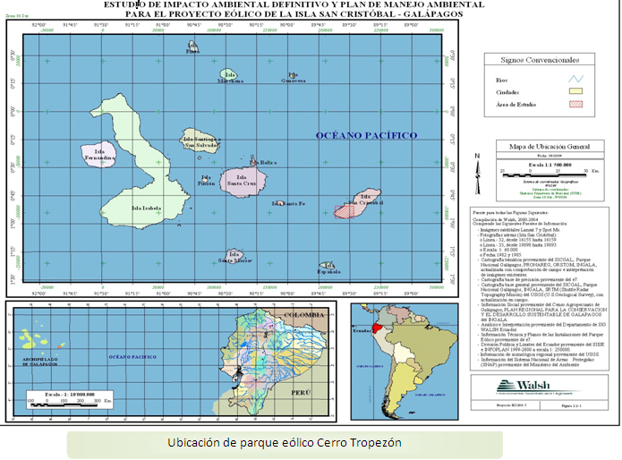

Slide 57
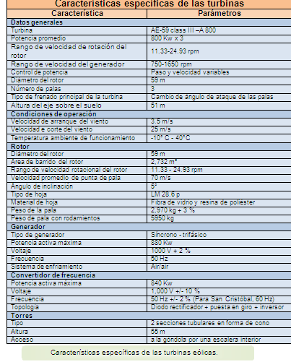
Eólica San Cristóbal 2.4 Mw

Slide 58
Eólica San Cristóbal 2.4 Mw
Tiempo de vida del proyecto
Aunque el tiempo de vida real de un aerogenerador depende tanto de la calidad de la turbina como las condiciones climáticas locales (turbulencia, humedad,etc.), los últimos avances tecnológicos permiten diseñar los componentes de los aerogeneradores para durar 20 años con un alto nivel de confiabilidad.
Para el caso en estudio, considerando los bajos niveles de turbulencia y en base a experiencias prácticas de turbinas instaladas alrededor del mundo desde los años 70 que siguen aún en operación, se podría asegurar que las turbinas instaladas en el Cerro Tropezón de la Isla San Cristóbal tendrán un tiempo de servicio superior al descrito, pero a fin de trabajar con datos lo más apegados a la realidad, se considerará una vida útil de las turbinas de 20 años.

Slide 59
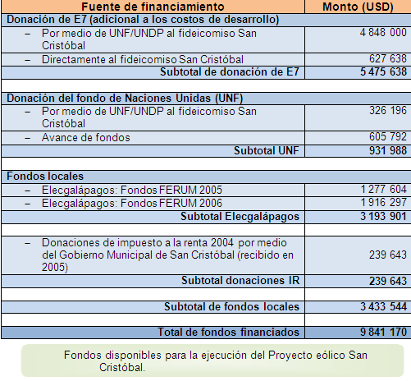
Financiamiento

Slide 60
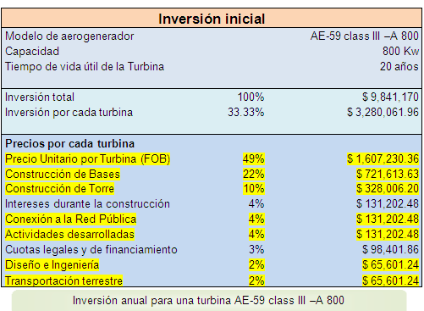
Inversión inicial

Slide 61
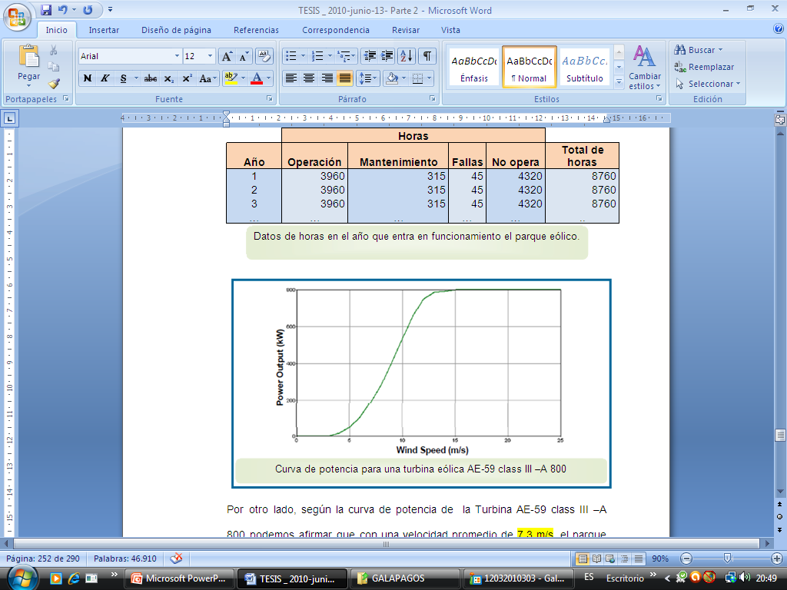
Producción anual de Energía
Se considera que la velocidad promedio del viento en el sitio de instalación es de 7.3 m/s, dato que fue obtenido evaluando la totalidad de los datos de viento para la zona (datos obtenidos por medio de las bases de datos proporcionadas por el software RETscreen.
Se puede asegurar estadísticamente, también, que dicha intensidad experimentará cambios drásticos a lo largo del periodo anual teniendo a los meses de julio a diciembre como los meses con mayor intensidad de viento, resultando un total de horas de operación por año de 3960. Tal como se muestra en la siguiente tabla:

Slide 62
Producción anual de Energía
Por otro lado, según la curva de potencia de la Turbina AE-59 class III –A 800 podemos afirmar que con una velocidad promedio de 7.3 m/s, el parque eólico es capaz de generar energía con una potencia de 260 Kw por turbina, es decir 780 Kw en total, se tiene entonces que la producción anual de energía del parque eólico será:
Las falencias como una poca eficiente coordinación entre la central de generación a diesel y la central eólica y la no implementación de un sistema alterno de aprovechamiento de la energía hacen que el factor de utilización del parque eólico sea de aproximadamente 45%.
Por tal motivo la empresa distribuidora encargada de la administración y operación del parque eólico en la actualidad diseña planes de aprovechamiento de energía como por ejemplo la alimentación de bombas para el suministro de agua potable o la utilización de bombas para llenar un embalse y poder generar energía hidroeléctrica.

Slide 63
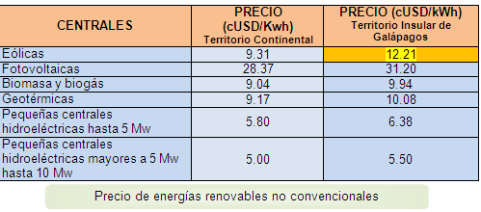
Precio promedio de Venta del Kwh
En el Numeral 9 de la REGULACIÓN No. CONELEC – 009/06 , se indica que:
Los precios a reconocerse por la energía medida en el punto de entrega, expresados en centavos de dólar de los Estados Unidos por Kwh, son aquellos indicados en el cuadro que se presenta a continuación:

Slide 64
Ingresos Anuales
Venta de energía producida
Los ingresos anuales obtenidos por la venta de la energía producida por el parque eólico será el resultado de multiplicar su producción anual por el precio promedio de venta del Kwh.
Remuneración por potencia disponible
Según la resolución vigente No. 007/10 (18 de febrero de 2010), se conoce que:
El Precio Unitario de Potencia para Remuneración (componente de potencia), es de 5.70 USD/kW-mes, para el mercado de corto plazo.

Slide 65
Ingresos Anuales
Venta de Certificados de reducción de emisiones en MDL
Para acceder a los CER’s (Certificados de Reducción de Emisiones) se debe primero calcular el factor de emisiones del país en función de la generación que se dispone, este cálculo se presenta en el ANEXO C y arroja como resultado:
El precio aproximado que se puede recibir por una tonelada de CO₂ en el mercado es muy variable. Se conoce que por cada tonelada se pagará USD $15 hasta el 2012 y de allí en adelante solo USD $10 (según datos proporcionados por el CORDELIM).

Slide 66
Ingresos Anuales
Es el resultado de sumar los ingresos por venta de energía, ingresos por remuneración de potencia disponible y los ingresos por ventas de CER’s, tal y como se muestra a continuación:
Es necesario recalcar que para el análisis económico del proyecto consideraremos a los ingresos anuales mencionados como fijos, aunque es seguro que experimentarán cambios debido a variaciones de ciertos parámetros tales como energía generada, cambios en el precio de venta de la energía, entre otros.

Slide 67
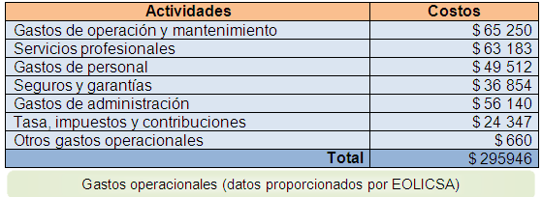
Egresos Anuales
Debido a las condiciones geográficas de las que se encuentra rodeado el parque eólico San Cristóbal, los costos tanto de operación y mantenimiento como los de gasto de personal, impuestos, etc. no se ajustan a los indicados por las estadísticas (2%, sección 4.4), a continuación se muestra un desglose de los gastos operacionales:

Slide 68
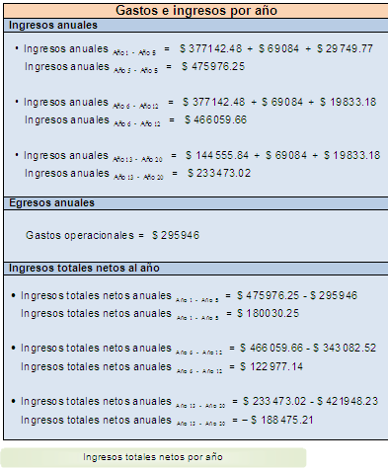
Utilidad Neta

Slide 69
Tasa de interés
Debido a que lo que se trata de determinar es la rentabilidad de la energía eólica, se debe utilizar en este punto a la tasa de interés real, que se define en términos económicos como la tasa de interés menos la tasa de inflación esperada, es decir, la tasa de interés que descuenta el efecto de la inflación, con lo que se simplifican los efectos que produce la misma sobre el valor del dinero, costos e incluso en el precio de la electricidad.
La inflación anual según el informe del Banco Central del Ecuador del mes de noviembre tiene un valor acumulado del 2.42% para finales del 2007.
Debido a esto y dadas las características del proyecto, considerado como de beneficio social, con el debido respaldo el mismo puede calificar fácilmente para lograr el financiamiento del Banco Interamericano de Desarrollo (BID), entidad que a la fecha ha entregado créditos por varios cientos de millones de dólares a proyectos de generación eléctrica como el Proyecto Hidroeléctrico Baba, Desarrollo Hidroeléctrico Paute (Fases A, B y C), Proyecto Hidroeléctrico Pisayambo (Fase I), entre otros.
Los préstamos de capital ordinario que actualmente concede el Banco Interamericano de Desarrollo, tienen plazos que se ubican entre los 15 y 30 años con una tasa promedio del 5,42% anual. Quedando de esta forma definida la Tasa de Interés Real que se aplicará en los cálculos económicos del Valor Actual Neto de la siguiente forma:

Slide 70
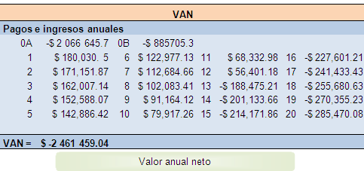
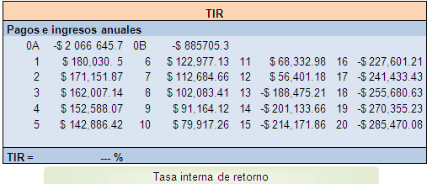
Flujo de Caja
Para calcular el valor de indicadores tales como el Valor Actual Neto o la Tasa Interna de Retorno es necesario elaborar un flujo de caja a lo largo de la vida útil del proyecto, para esto se deberán tomar en cuenta a más de los egresos antes citados, desembolsos como la utilidad de los trabajadores y el impuesto a la renta.

Slide 71
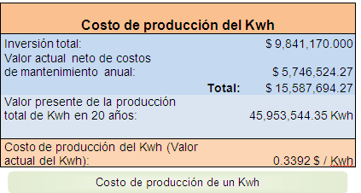
Costo de producción por Kwh
El costo de producción por Kwh se calcula sumando la inversión total inicial más el valor actualizado de los costos de operación y mantenimiento anuales durante el tiempo de vida útil de la turbina, luego se divide dicho resultado por la suma del valor actualizado de toda la futura producción de electricidad.
Como puede observarse, el valor de 33.92 centavos por Kwh, calculado bajo las condiciones tanto físicas como económicas del proyecto eólico San Cristóbal es superior a los costos de producción promedio de 5 centavos obtenidos en grandes parques eólicos marinos a nivel mundial, en nuestro país este valor incluso sobrepasa el valor de la tarifa por venta de energía eléctrica por recursos eólicos (12.21 cUSD/Kwh), y de seguro es por esta razón que según los indicadores antes analizados el proyecto no es rentable a largo plazo.

Slide 72
Conclusiones
La Energía Eólica en la actualidad es la fuente de energía con mayor crecimiento porcentual del mundo ya que en las últimas dos décadas ha experimentado un crecimiento de manera exponencial, cabe recalcar que en Europa en los últimos 6 años se ha dado un crecimiento anual de 40 %, por lo que es un proyecto de gran expansión con gran futuro en la producción y comercialización de la Energía Eléctrica.
La explotación del recurso Eólico posee una limitante física denominada Ley de Betz, que indica que la cantidad total de potencia que realmente es capturada por el rotor es el 60 % de la potencia total del viento.
Los efectos de turbulencias debido a los obstáculos que se encuentran frente a un grupo de aerogeneradores se dividen en 2 grupos: Desaceleradores (aquellos que reducen la potencia útil del recurso) o Aceleradores (incrementan la velocidad del viento y por ende su potencia).
Los efectos desaceleradores reducen la potencia del recurso entre 3-10% como por ejemplo: el efecto estela 3%, el efecto parque 5% (efecto debido a un grupo de aerogeneradores cercanos), el porcentaje de pérdida del recurso depende de la suma de efectos y la forma de los obstáculos frente a los aerogeneradores.

Slide 73
Conclusiones
La Energía Eólica en la actualidad es la fuente de energía con mayor crecimiento porcentual del mundo ya que en las últimas dos décadas ha experimentado un crecimiento de manera exponencial, cabe recalcar que en Europa en los últimos 6 años se ha dado un crecimiento anual de 40 %, por lo que es un proyecto de gran expansión con gran futuro en la producción y comercialización de la Energía Eléctrica.
El lugar de construcción del parque es sumamente importante ya que existen efectos aceleradores que pueden incrementar la velocidad del viento y así poder aprovechar de mayor manera el recurso eólico, como por ejemplo: el efecto túnel y el efecto colina.
Un aerogenerador de velocidad variable no puede trabajar en el punto de máxima transmisión de potencia, ya que para velocidades de viento superiores a un valor asignado, no se puede superar la potencia nominal del generador y éste ha de trabajar en un régimen de potencia constante.
Los generadores cuya regulación se la realiza mediante Velocidad Fija, sus costos del sistema de generación son menores, debido a la ausencia de sistemas hidráulicos y eléctricos debido al movimiento de las palas y grandes partes móviles, presentan un diseño bujes más sencillo ya que la raíz de la pala se ancla fija al rotor.

Slide 74
Conclusiones
La velocidad promedio del viento en el Cerro el Tropezón, donde se encuentra ubicado el parque eólico es de 7.3 m/s, de Julio hasta Diciembre. Se registra un valor mínimo es de 3,3 m/s y un valor pico de 32 m/s.
Se estima que los ingresos anuales por venta de energía durante los 12 primeros años de vida útil del proyecto serán de aproximadamente $ 377142.48, rigiéndose en el plazo mencionado a una tarifa de venta de energía de 12.21 cUSD/Kwh de acuerdo a la REGULACIÓN No. CONELEC 009/06.
Se estima que los ingresos anuales por venta de energía durante los años de vida útil del proyecto, a partir del 13, serán de aproximadamente $ 144555.84, rigiéndose en el plazo mencionado a una tarifa de venta de energía de 0.0468 cUSD/Kwh de acuerdo a la resolución vigente No. 007/10.
Se estima que los ingresos anuales por remuneración de potencia disponible durante los años de vida útil del proyecto serán de aproximadamente $ 69084, tomando como potencia promedio del parque eólico 1010Kw y rigiéndose a un precio unitario de potencia para remuneración de 5.70 USD/kWh-mes de acuerdo a la resolución vigente No. 007/10.

Slide 75
Conclusiones
Se estima que los ingresos anuales por la venta de certificados de emisiones reducidas en MDL durante los 5 primeros años de vida útil del proyecto serán de aproximadamente $ 29749.77, tomando como precio referencial 15 $/ton CO2 según el CORDELIM.
Se estima que los ingresos anuales por la venta de certificados de emisiones reducidas en MDL durante la vida útil del proyecto a partir del año 6 serán de aproximadamente $ 19833.18, tomando como precio referencial 10 $/on CO2 según el CORDELIM.
Se estima que los ingresos anuales totales para el proyecto eólico San Cristóbal serán de aproximadamente $ 475.976,25 durante los primeros 5 años de vida útil del proyecto, considerándose como fijo este valor para el periodo señalado.
Se estima que los ingresos anuales totales para el proyecto eólico San Cristóbal durante el periodo de los años 6 al 12 disminuirán y serán de aproximadamente $ 466.059,66, considerándose como fijo este valor para el periodo señalado.

Slide 76
Conclusiones
Se estima que los ingresos anuales totales para el proyecto eólico San Cristóbal durante la vida útil del proyecto a partir del año 13 sufrirán otra baja con respecto al periodo anterior y serán de aproximadamente $ 233473.02, considerándose como fijo este valor para el periodo señalado.
Se obtuvo un VAN en el análisis financiero de -$ 2461459.04 basado en la suma de los beneficios actualizados y la suma total de los costos de inversión, a un costo de oportunidad establecido para la inversión del 8%, el resultado fue negativo, por lo que se puede concluir que este proyecto a largo plazo no es rentable.
La TIR no es posible obtenerla, debido a las fluctuaciones de los valores del flujo de caja del proyecto, estos han salido positivos y negativos, por lo que no es posible obtener un valor representativo de la Tasa Interna de Retorno.
El costo de producción del Kwh para la central es de 33.92 cUSD/Kwh, este valor es mucho mayor que el costo promedio de un parque Eólico en Europa el cuál fluctúa alrededor de 5 cUSD/Kwh, sin embargo este indicador es riesgoso ya que el costo de producción en el Ecuador es menor que el precio de venta de energía regulado por el CONELEC de 12.21 cUSD/Kwh, por lo cual se puede concluir que el proyecto no es económicamente factible.

Slide 77
GRACIAS POR SU ATENCIÓN

